Slide 1

Команда “СибГМУ”
Проект “Разработка online сервиса для поиска медицинских учреждений
Участники:
Адий Эдуардов
Денис Меренок
Константин Бразовский

Slide 2
Цель
Разработать online сервис для поиска медицинских учреждений

Slide 3
Использованные
реестры открытых данных
Перечень лицензий на медицинскую деятельность, выданных органами исполнительной власти Томской области, осуществляющими переданные полномочия Российской Федерации в области охраны здоровья граждан
Сведения о местах нахождения медицинских организаций государственной системы здравоохранения, муниципальной системы здравоохранения и частной системы здравоохранения, имеющих лицензии на осуществление медицинской деятельности
Независимая оценка качества оказания услуг медицинскими организациями (в амбулаторных и стационарных условиях)
Использованные данные ресурсов: tomsk.gov.ru/opendata, data.gov.ru/opendata

Slide 4
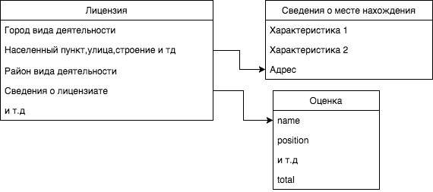
Структура базы данных

Slide 5
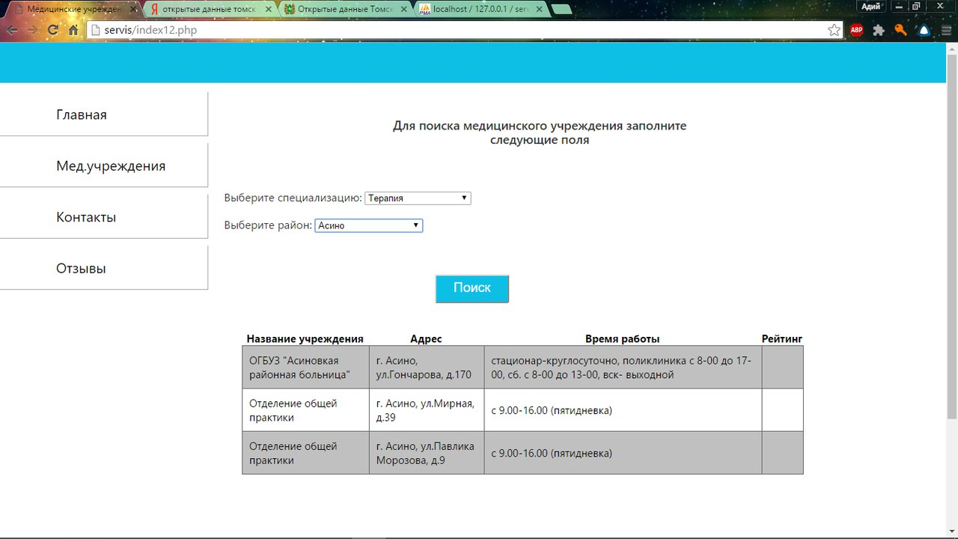
Интерфейс Web приложения

Slide 6
Выявленные особенности данных открытых реестров
Неполнота данных:
Нет данных о медицинских организациях Томской области в реестре независимой оценки качества оказания услуг медицинскими организациями (в амбулаторных и стационарных условиях)
Неполное соответствие данных в реестре о лицензированных видах деятельности и реестре сведений о местах нахождения медицинских организаций.
Дублирование данных

Slide 7
Спасибо за внимание!

